Slide 1


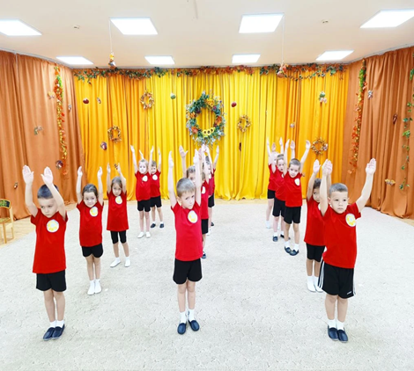
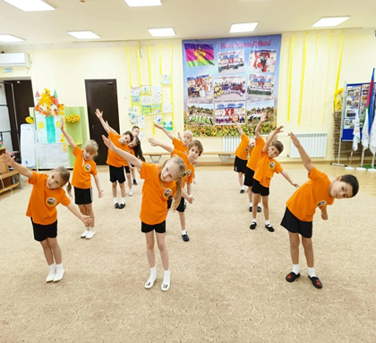
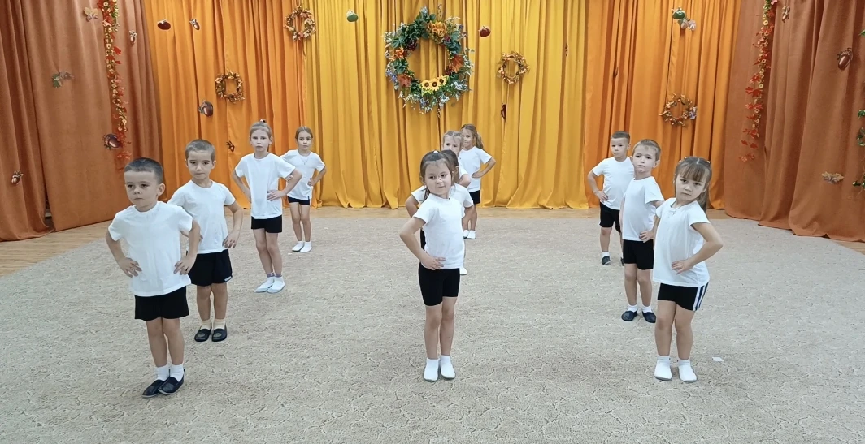
МАДОУ МО Динской район "Детский сад №37"
Ритмическая гимнастика в детском саду: движение, радость, гармония!
Инструктор по ФК Замков Василий Васильевич

Slide 2

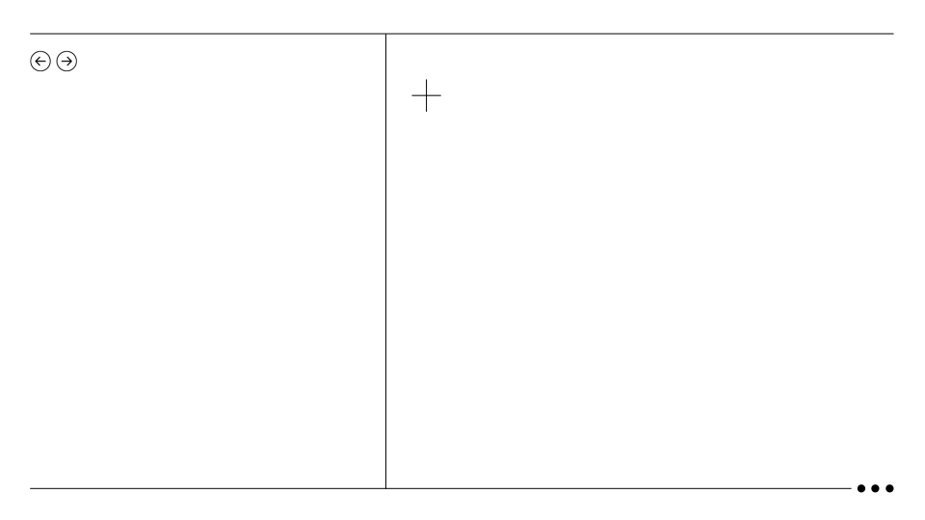

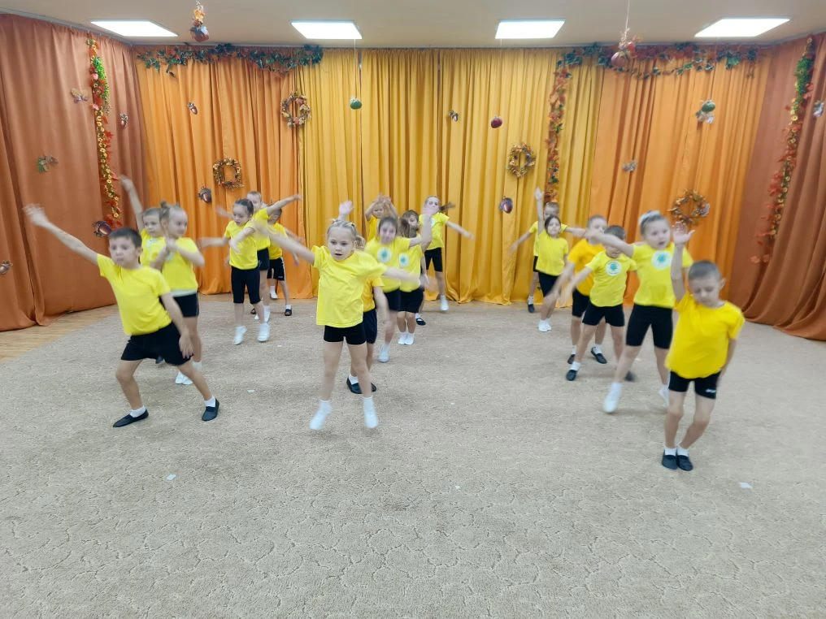
2
ФОП ДО (п 22.5, 22.6, 22.7)
Ритмическая гимнастика
ФОП ДО устанавливает четкие ориентиры в образовании. Ритмическая гимнастика реализует цели физического развития и задачи социально-коммуникативной, познавательной и
художественно-эстетической областей.

Slide 3


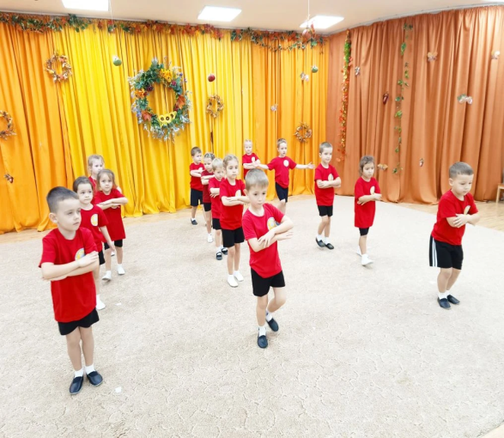
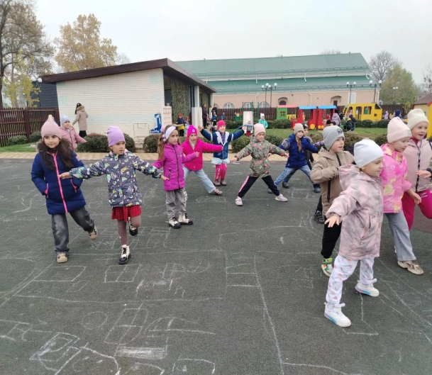
3
Внедрение ритмической гимнастики в повседневную деятельность ДОУ
На физкультурных занятиях
Способствует развитию двигательных навыков и интереса к занятиям у детей.
Утренняя гимнастика и физкультминутки
Краткие музыкально-ритмические комплексы заряжают энергией и помогают систематизировать физическую активность в начале дня у всех возрастных групп.
Активвный отдых и
подвижные игры
Ритмическая гимнастика применяется в играх и отдыхе, усиливая двигательную активность и прививая необходимость в ЗОЖ

Slide 4



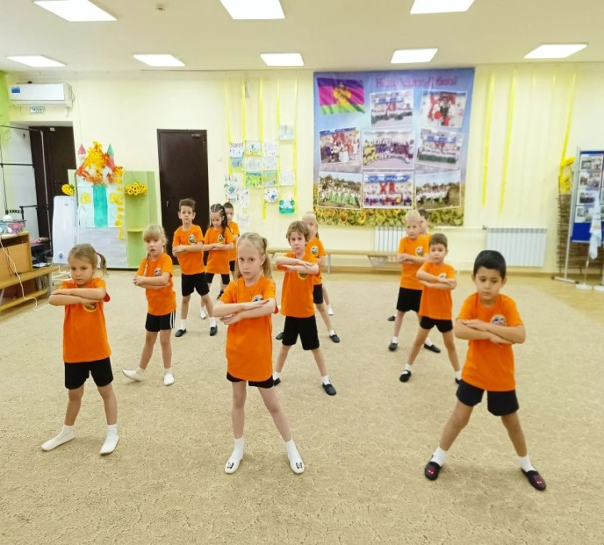

4
Сущность и разнообразие ритмической гимнастики
Спортивные и танцевальные движения развивают координацию и выразительность.
Использование тематических сюжетов и разных музыкальных жанров делает занятия разнообразными и стимулирует творческое восприятие ребенка.
В программу включены элементы народного и классического танца, что расширяет культурный кругозор дошкольников.
Разнообразие форм позволяет адаптировать упражнения под разные возрастные и индивидуальные особенности детей.

Slide 5




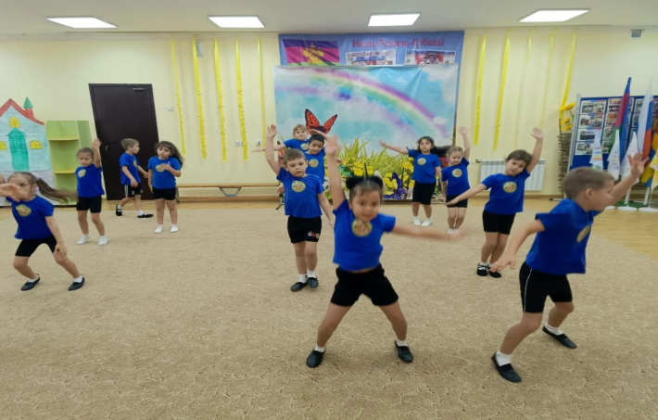
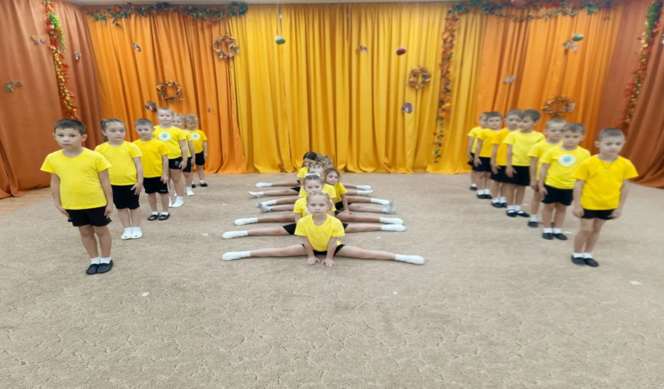
6
Ритмическая гимнастика ОБЕСПЕЧИВАЕТ :
ТЕСНУЮ СВЯЗЬ ДВИЖЕНИЙ С МУЗЫКОЙ И МУЗЫКАЛЬНЫМИ НАПРАВЛЕНИЯМИ
БОЛЬШУЮ ЭМОЦИОНАЛЬНУЮ НАСЫЩЕННОСТЬ
.
ВЫСОКУЮ ДИНАМИЧНОСТЬ И РАЗНООБРАЗИЕ ДВИЖЕНИЙ
ВОЗМОЖНОСТЬ ЭМОЦИОНАЛЬНОГО САМОВЫРАЖЕНИЯ И НЕРВНО-ПСИХИЧЕСКОЙ РАЗРЯДКИ

Slide 6

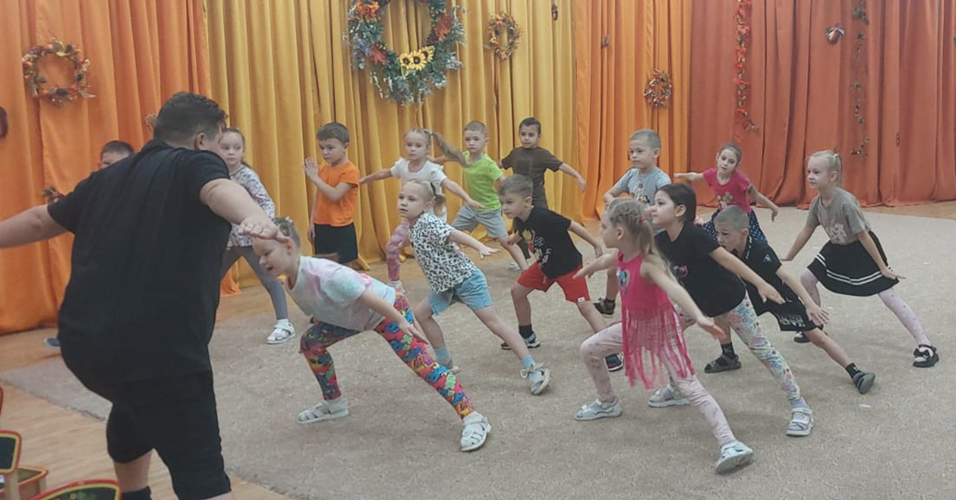
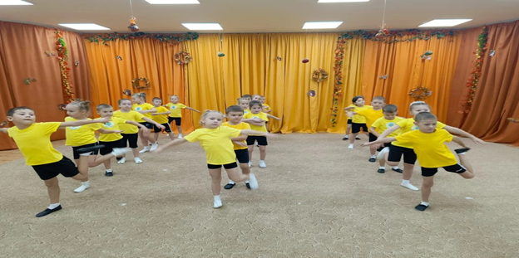

Slide 7



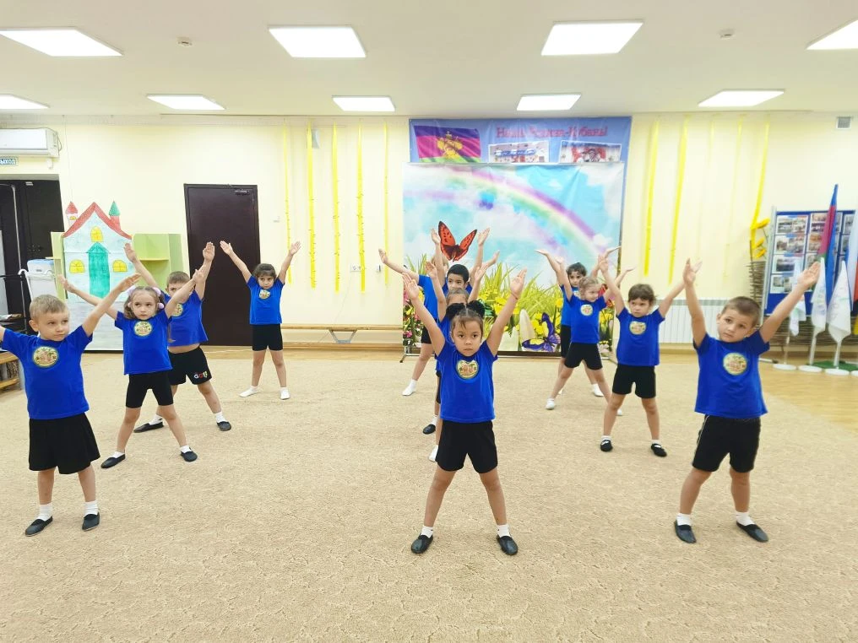

Включение в режимные моменты
«Светлячок» применяется в утренней зарядке, занятиях и других режимных моментах .
7
Программа «Светлячок»
Возрастная направленность
Программа рассчитана на 3 года обучения детей 4–7 лет, учитывает их возрастные и психофизические особенности.
Системная организация занятий
Обеспечивает последовательное развитие ритмической активности в разных возрастных группах детского сада.

Slide 8
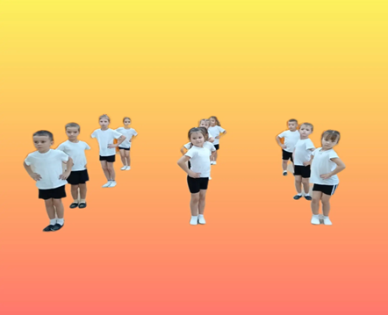
Интеграция
Социально-коммуникативное развитие
Познавательное развитие
Художественно-эстетическое развитие

Slide 9



9
ВЫПОЛНЕНИЕ ЗАДАЧ ФГОС
ДО ЧЕРЕЗ РИТМИЧЕСКУЮ
ГИМНАСТИКУ
Ритмическая гимнастика способствует не только физическому, но и психоэмоциональному развитию дошкольников.
Данные подтверждают комплексное развитие моторики и личностных качеств у детей, регулярно занимающихся ритмической гимнастикой.
Исследования педагогов и экспертов (2023)

Slide 10


Slide 11
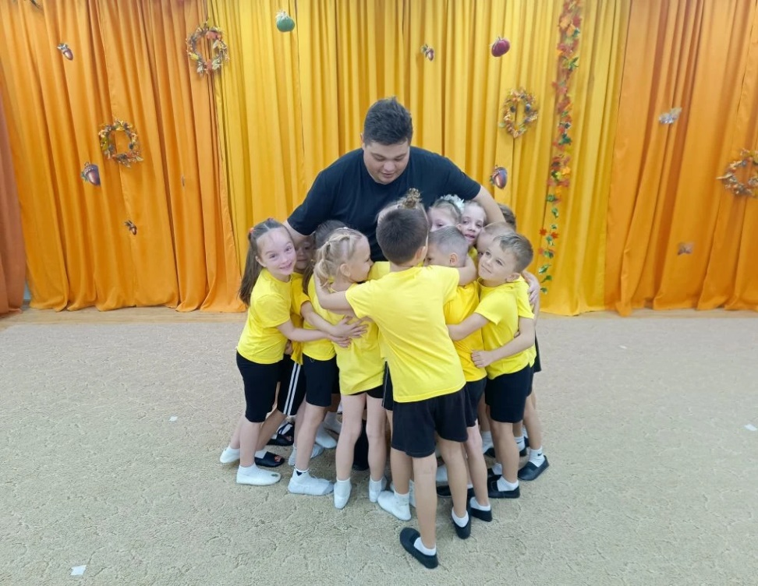
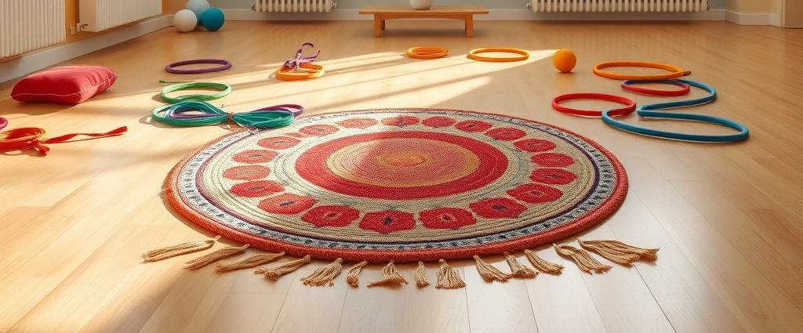
11
Чувство радости — ключевой фактор, влияющий на мотивацию и эмоциональное состояние ребёнка во время занятий. Оно способствует лучшему усвоению навыков и активному участию в упражнениях.
Роль чувства радости в ритмической гимнастике
Если занятие не приносит радости, эффективность обучения снижается, а цель гимнастики теряется. Радость обеспечивает гармоничное развитие и поддерживает интерес ребёнка к физической активности.

Slide 12
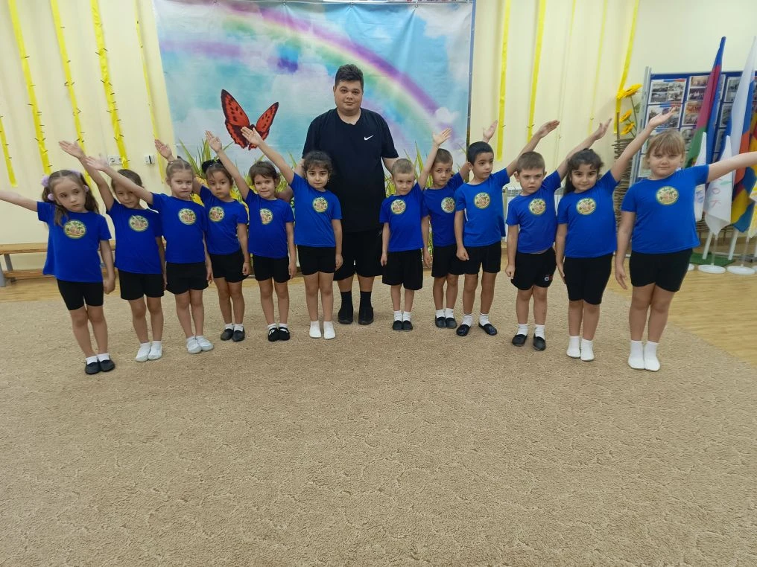

Slide 13
